Slide 1


2025 全球用量调查 中国/CAFFCI
2026年4月

Slide 2

全球用量调查(GPS)
该调查动员所有IOFI公司会员和IOFI协会会员的下属公司会员参与，报告香料物质在一年内的总体使用量/销售量。
2010
2015
2020
美国 US
欧盟 EU
日本 Japan
美国 US
欧盟 EU
日本 Japan
拉丁美洲 LATAM
美国 US
欧盟 EU
日本 Japan
拉丁美洲 LATAM
中国 China
印尼 Indonesia
（其他亚太国家?）

Slide 3
IOFI Global Poundage Survey 2025
CDS only
CDS + NCS

Slide 4
用量调查的目的？
获取连贯和可靠的数据
合理安排IOFI工作重点
计算暴露量以用于安全性评估（JECFA，FEMA和EFSA等）

Slide 5
调查内容？
香料物质在2025年一年内每个公司的用量/销售量（公斤） 。
调查包含两个物质名单、共计3000多个物质（如下）。
化学定义物质（相当于国内法规定义的“食品用合成香料”和“食品用天然单体香料”）
JECFA
FEMA GRAS: Lists 3-31
GB 2760-2024, Table B.3
天然复合物（相当于国内法规定义的“食品用天然香味复合物”）
FEMA GRAS: Lists 3-31
GB 2760-2024, Table B.2

Slide 6
哪些属于应报数据？
直接参与产生、修饰或提高食品香味的单体成分或香精，包括那些直接销售给下游食品饮料企业用于生、修饰或提高食品香味的成分。
仅限于在调查区域内使用或销售的物质（即中国境内）。
如果物质是经过稀释的，则报告数据应去掉溶剂部分。例如，正己烷（10%乙醇稀释液）用量应当按照总量的十分之一报告。

Slide 7
哪些数据不应报？
如果该成分原样出售给其他香精香料公司。
不需要报告用于非人类食品应用的香料的用量[例如：药品或非处方药品（包括医疗器械）、口腔卫生产品、烟草和相关产品、动物饲料和宠物食品、日化香精]。
用于非食品用香精用途的成分的用量。例如，醋酸作为香料或香精溶剂时应报告其用量，用作腌制盐水时则不需报告其用量。
用作制造其他香料的起始材料的香料。例如：
氨基酸 热反应香料起始原料
丁 酸 丁酸乙酯

Slide 8
举例

Slide 9
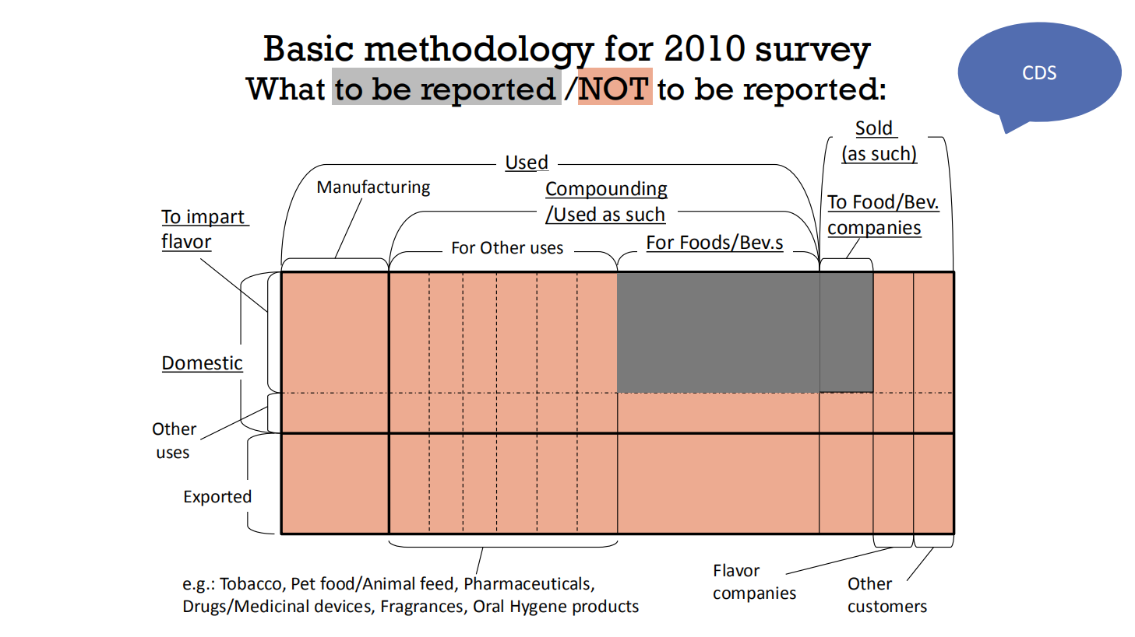

Slide 10

1. 如果出售的是制造/购买的NCS，那么
供应商
您需要
报告
（如果购买）
客户（食品）
您的企业
制造/购买NCS
竞争者
您不需要
报告

Slide 11
2.如果出售的香精是使用购买的NCS，那么
供应商
您需要
报告NCS
用量
（如果购买NCS）
客户（食品）
您的企业
使用购买、生产的NCS用于香精混合物的生产
竞争者
您需要报告NCS用量：因为竞争者不知道其具体组分

Slide 12
3.如果出售从本地竞争对手或使用此类香精的制造商处购买的香精
他们需要
报告NCS
本地竞争对手
购买含有 NCS的香精
您不需要
报告
客户（食品）
您的企业
按原样出售或进一步配制香精
竞争者
您不需要
报告

Slide 13
4.如果销售从海外竞争对手处购买的香精或进一步使用此类香精制造的香精
超出了他们的报告范围
海外竞争对手
进口含有 NCS的香精
可能的话报告
客户（食品）
您的企业
按原样出售或进一步配制香精
竞争者
可能的话报告

Slide 14
GPS 2025 - 时间线
Q4 2024
Q1-Q2 2025
Q3-Q4 2025
Q1-Q2 2026
Q2-Q4 2026
Q4 2026 – Q2 2027
Q2-Q4 2027
Q4 2027 – Q1 2028
Announcement of survey
Review of survey lists
Finalization of the survey list
Launch of the survey & webinar
Collection of survey data
Initial review of collected data
Continued validation of data
Publication of final survey

Slide 15
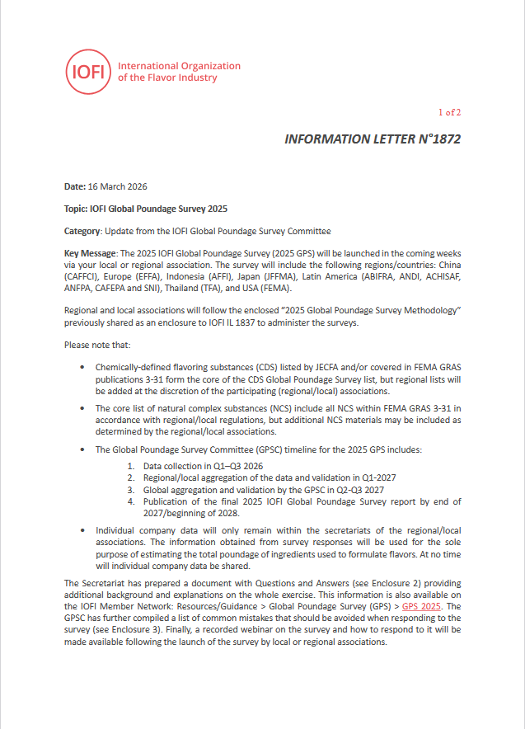
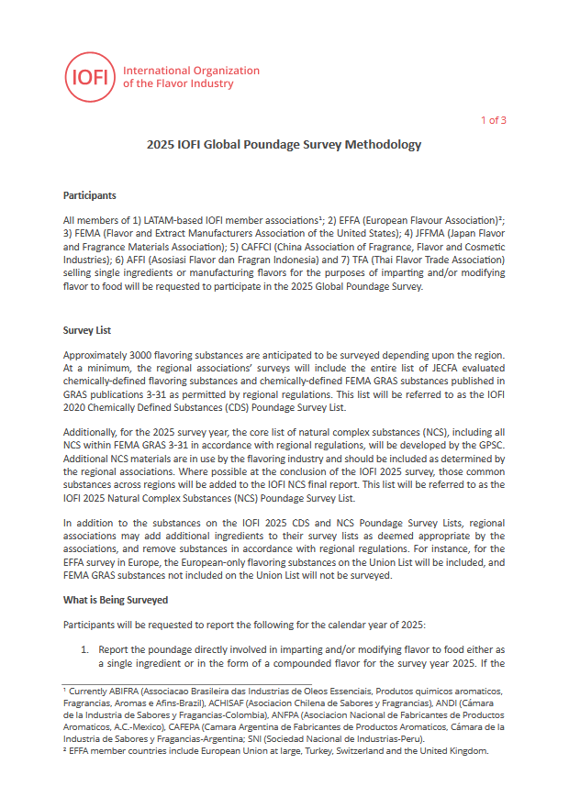
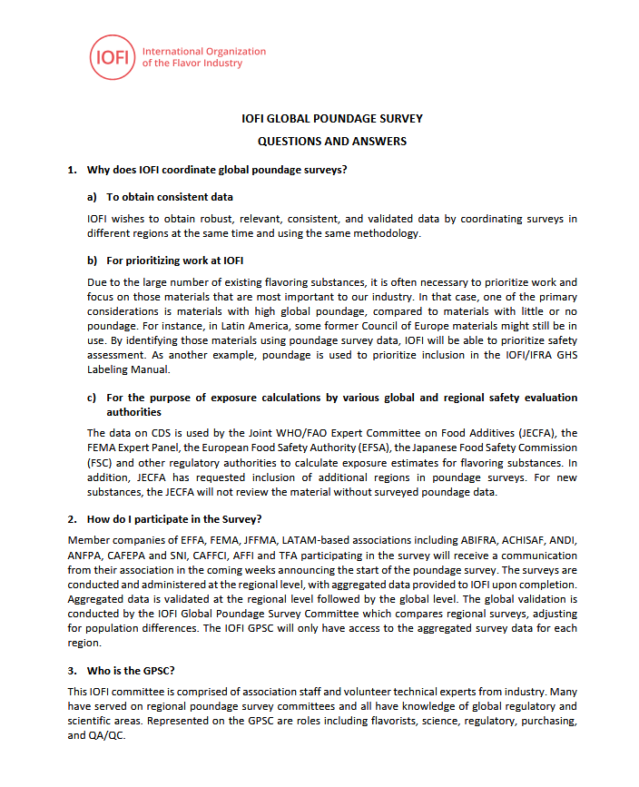
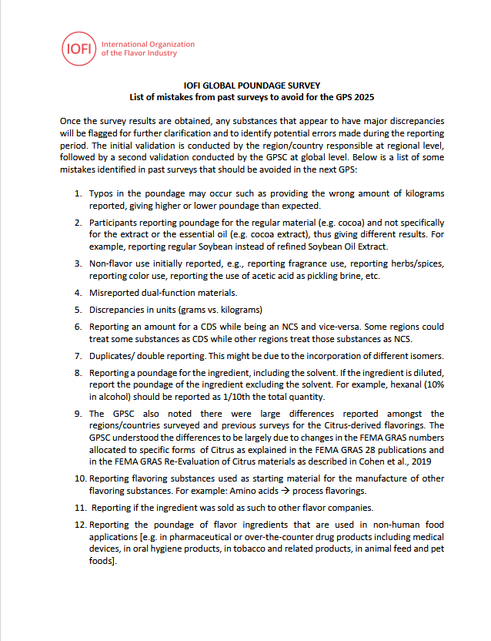
调查的启动
注：如果在启动调查前需要进一步解释，以下的IOFI信息函（IL）及其附件可能会有所帮助；您也可以就任何问题与IOFI秘书处联系（必要时通过中国工作组）。
IL 1872 (Link)
16th March 2026
Methodology (Link)
FAQs (Link)
Common mistakes (Link)

Slide 16

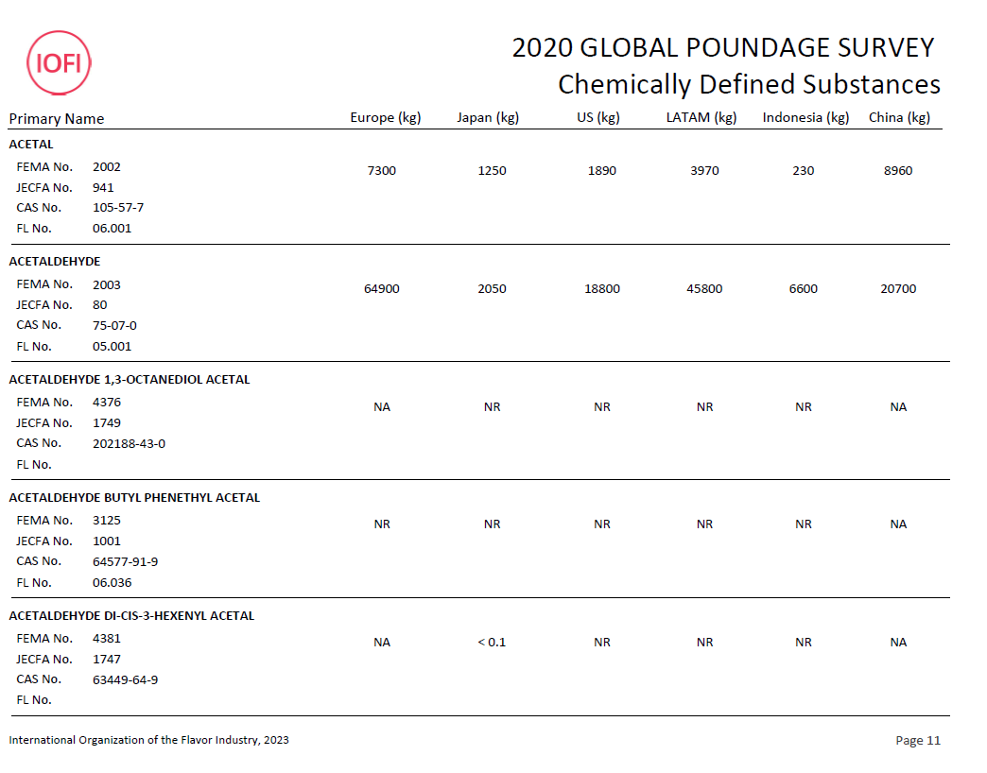
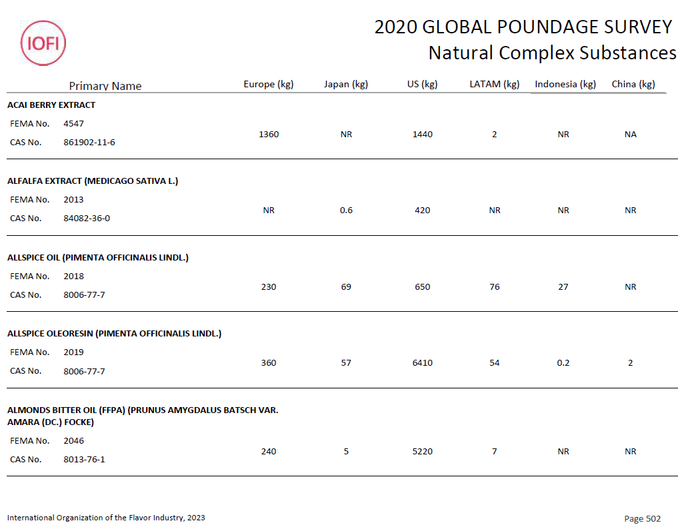
总结报告 （以2020年为例） （可通过IOFI会员网络下载或浏览）
APPENDIX 1
CDS
APPENDIX 2
NCS

Slide 17
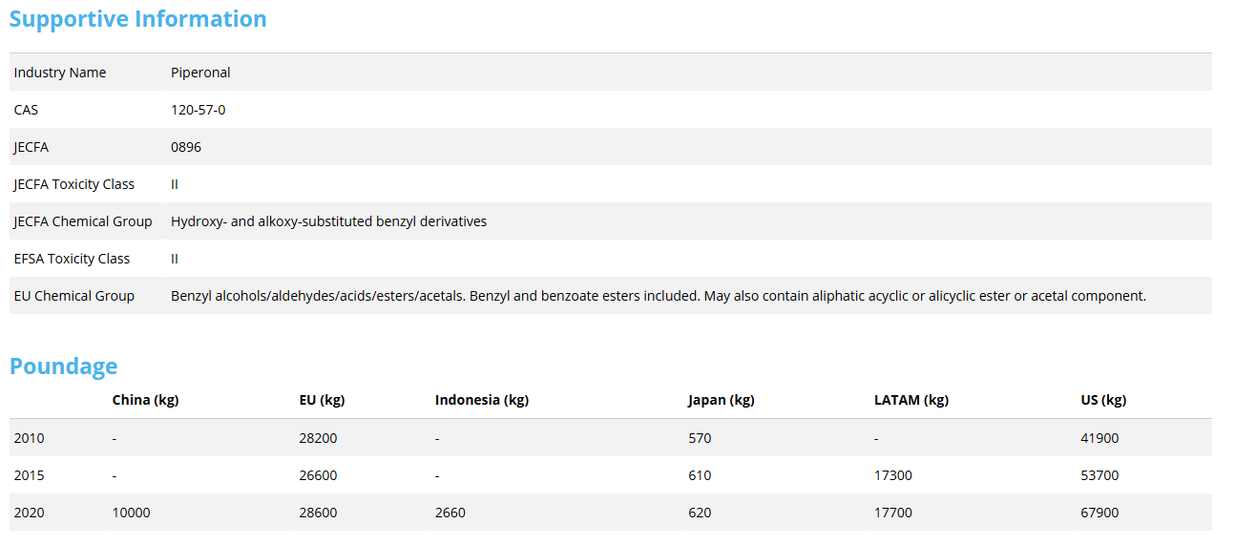
IOFI 数据库

Slide 18
我如何为调查做准备（作为会员企业）？
联系当地协会，了解调查参与要求、标准和报告例外情况。
在企业内部指定一人负责组织数据收集和联系当地协会。
留意本地协会的通讯（例如，将于 2026 年3月底前收到启动调查的通知）。

Slide 19
主要利益相关者
公司：销售、采购、质量、法规、研发（调香师）
国家协会(NAs)
IOFI GPS 委员会（GPSC）
......以及彼此之间的沟通

Slide 20
谢谢
如有问题或其他信息，请联系您当地的协会或 IOFI 秘书处： gps@iofi.org

